Slide 1


C语言项目实践：
学生信息管理系统
汇报人：杨多元
汇报时间：2025.03

Slide 2





目录
CONTENTS
Part 01
项目概述

Slide 3

目录
CONTENTS
Part 02
算法设计与实现

Slide 4
目录
CONTENTS
Part 03
功能模块展示

Slide 5
目录
CONTENTS
Part 04
主要收获与反思预测与融资计划
Financial Forecast and Financing Plan

Slide 6
目录
CONTENTS
Part 05
问答环节

Slide 7
PART ONE
项目概述

Slide 8
项目概述
课程名称: C语言项目实践
项目题目: 学生信息管理系统
项目目标: 建立一个学生信息管理系统，利用单链表实现，并具有五大功能模块。
完成时间: 2025年6月16日 - 2025年6月20日
核心功能:
输入记录模块: 逐个输入学生基本信息，包括学号、姓名、性别、年龄、班级。
查询记录模块: 按照学生的学号或姓名进行查询，显示满足条件的学生信息。
更新记录模块: 修改、插入或删除学生信息。
统计记录模块: 能按班级、性别统计学生数量，并输出统计结果。
输出记录模块: 显示所有学生信息。
数据持久化: 能够将所有学生信息保存到文件中，并能从文件中读取学生信息。

Slide 9
PART TWO
系统需求与设计目标

Slide 10
系统需求与设计目标
1.需求分析:
明确系统功能，特别是文件存取的需求。
2.数据结构定义:
在 student.h 中定义 Student 和 Node 结构体。
3.底层函数实现:
在 student.c 中实现链表的基本操作（增、删、遍历等）。
4.文件操作实现（新增重点）:
实现 saveToFile 函数：使用 fopen 以写入模式("w")打开文件，遍历链表，使用 fprintf 将每个节点的数据格式化地写入文件。
5.实现 loadFromFile 函数：
使用 fopen 以读取模式("r")打开文件，循环使用 fscanf 逐条读取记录，malloc 新节点并插入到链表尾部。需要处理文件不存在的初始情况。
6.上层功能模块开发:
基于链表基本操作，构建输入、查询、更新、统计等功能。
7.主函数与菜单集成:
在 main.c 中，程序开始时调用 loadFromFile 函数。在主菜单中添加“保存信息到文件”选项，并链接到 saveToFile 函数。
8.整合与调试:
进行全面测试，包括程序首次运行（无 student.txt 文件）、数据保存、数据加载以及修改或删除数据后文件内容的正确覆盖。

Slide 11
PART THREE
算法设计与实现

Slide 12
算法设计与实现
1.核心思想:
“内存操作 + 文件持久化”。
2.内存操作:
所有的增、删、改、查操作都在内存中的链表上进行，以保证高效的响应速度。
3.文件持久化:
当用户需要保存或程序退出时，通过文件操作模块将内存中的数据写入磁盘文件。
4.数据加载:
程序下次启动时，首先执行加载操作，将磁盘文件中的数据恢复到内存的链表中。

Slide 13
PART FOUR
主要收获与反思

Slide 14
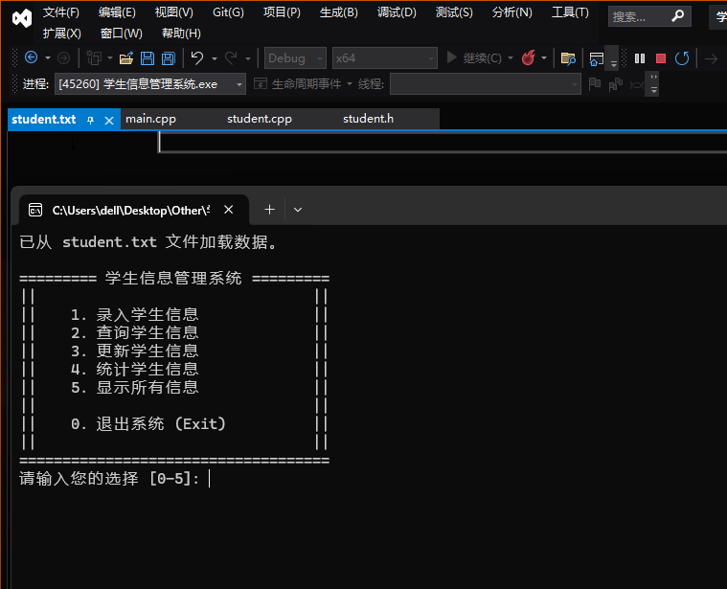
1.程序主页面

Slide 15
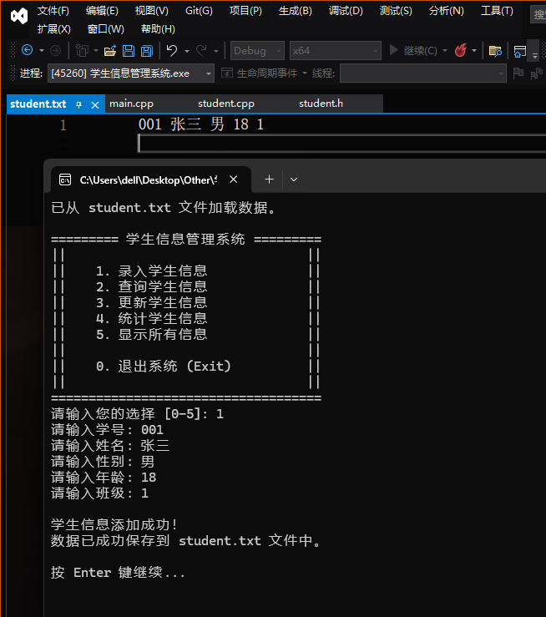
2.录入学生信息

Slide 16
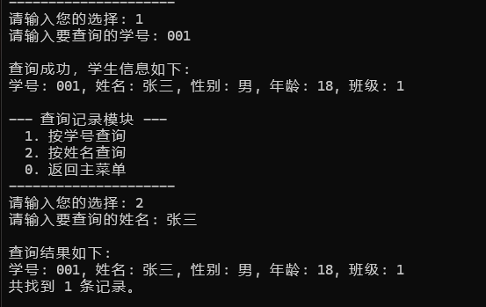
3.查询学生信息

Slide 17
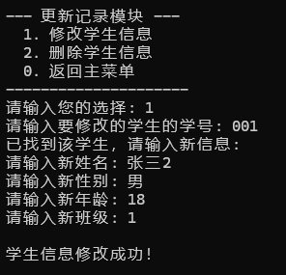
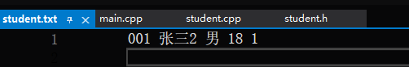
4.更新学生信息

Slide 18
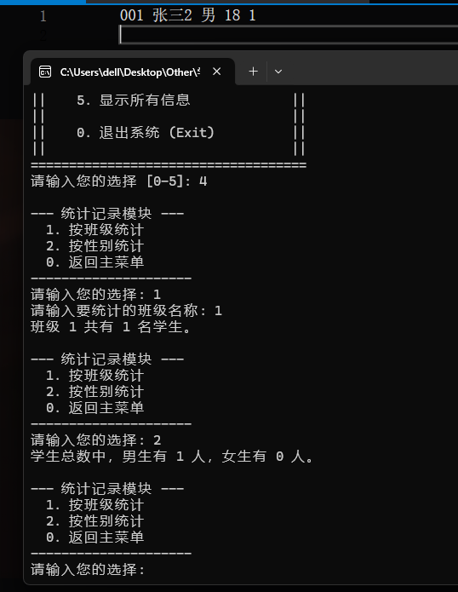
5.统计学生信息

Slide 19
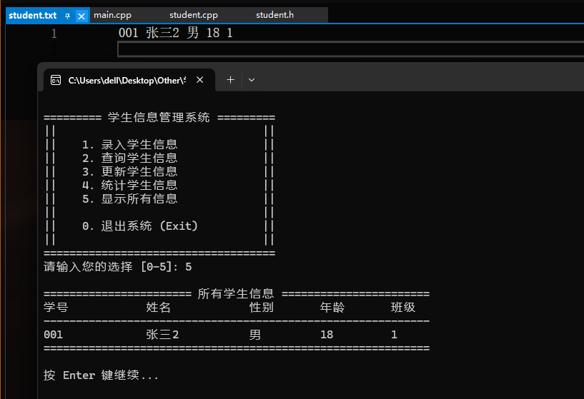
6.显示所有信息

Slide 20
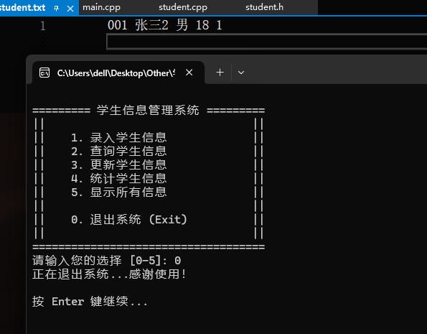
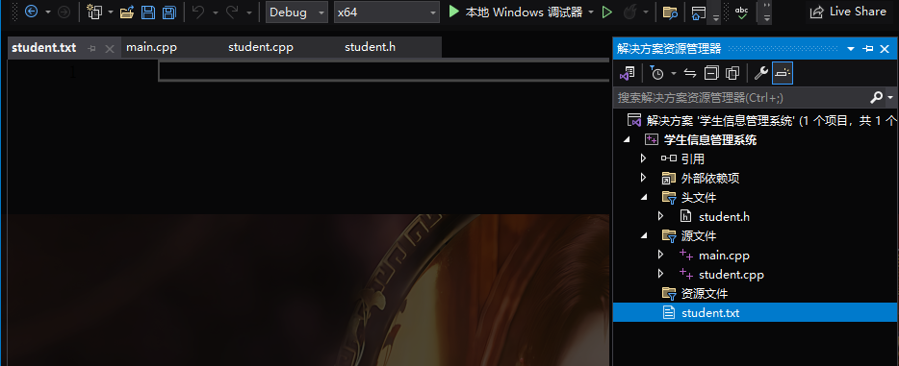
7.退出系统 Exit

Slide 21
#ifndef STUDENT_H
#define STUDENT_H
#include <stdio.h>
#include <stdlib.h>
#include <string.h>
// 学生信息结构体
typedef struct Student {
char id[20];
char name[50];
char gender[10];
int age;
char className[50];
} Student;
// 链表节点结构体
typedef struct Node {
Student data;
struct Node* next;
} Node;
// 1. 输入模块
void addStudent(Node* head);
// 2. 查询模块
void queryMenu(Node* head);
// 3. 更新模块
void updateMenu(Node* head);
// 4. 统计模块
void statisticsMenu(Node* head);
// 5. 输出模块
void displayAllStudents(Node* head);
// 6. 文件操作模块 (数据持久化)
void saveToFile(Node* head, const char* filename); // 保存数据到文件
Node* loadFromFile(const char* filename); // 从文件加载数据
// 辅助函数
void clearInputBuffer();
void freeList(Node* head);
#endif // STUDENT_H

Slide 22
#define _CRT_SECURE_NO_WARNINGS
#include "student.h"
// 清空输入缓冲区
void clearInputBuffer() {
int c;
while ((c = getchar()) != '\n' && c != EOF);
}
// 检查学号是否唯一
int isIdUnique(Node* head, const char* id) {
Node* p = head->next;
while (p != NULL) {
if (strcmp(p->data.id, id) == 0) {
return 0; // 不唯一
}
p = p->next;
}
return 1; // 唯一
}

Slide 23
// 1. 输入记录模块
void addStudent(Node* head) {
Node* newNode = (Node*)malloc(sizeof(Node));
if (newNode == NULL) {
printf("内存分配失败！\n");
return;
}
printf("请输入学号: ");
scanf("%s", newNode->data.id);
clearInputBuffer();
if (!isIdUnique(head, newNode->data.id)) {
printf("错误：该学号已存在！\n");
free(newNode);
return;
}
}
printf("请输入姓名: ");
scanf("%s", newNode->data.name);
clearInputBuffer();
printf("请输入性别: ");
scanf("%s", newNode->data.gender);
clearInputBuffer();
printf("请输入年龄: ");
scanf("%d", &newNode->data.age);
clearInputBuffer();
printf("请输入班级: ");
scanf("%s", newNode->data.className);
clearInputBuffer();
newNode->next = NULL;
// 找到链表尾部并插入
Node* p = head;
while (p->next != NULL) {
p = p->next;
}
p->next = newNode;
printf("\n学生信息添加成功！\n");

Slide 24
// 2. 查询记录模块
void searchStudentById(Node* head) {
if (head->next == NULL) {
printf("当前无任何学生信息。\n");
return;
}
char id[20];
printf("请输入要查询的学号: ");
scanf("%s", id);
clearInputBuffer();
Node* p = head->next;
int found = 0;
while (p != NULL) {
if (strcmp(p->data.id, id) == 0) {
printf("\n查询成功，学生信息如下:\n");
printf("学号: %s, 姓名: %s, 性别: %s, 年龄: %d, 班级: %s\n",
p->data.id, p->data.name, p->data.gender, p->data.age, p->data.className);
found = 1;
break;
}
p = p->next;
}
if (!found) {
printf("未找到学号为 %s 的学生。\n", id);
}
}

Slide 25
void searchStudentByName(Node* head) {
if (head->next == NULL) {
printf("当前无任何学生信息。\n");
return;
}
char name[50];
printf("请输入要查询的姓名: ");
scanf("%s", name);
clearInputBuffer();
Node* p = head->next;
int found = 0;
printf("\n查询结果如下:\n");
while (p != NULL) {
if (strcmp(p->data.name, name) == 0) {
printf("学号: %s, 姓名: %s, 性别: %s, 年龄: %d, 班级: %s\n",
p->data.id, p->data.name, p->data.gender, p->data.age, p->data.className);
found++;
}
p = p->next;
}
if (found == 0) {
printf("未找到姓名为 %s 的学生。\n", name);
}
else {
printf("共找到 %d 条记录。\n", found);
}
}

Slide 26
void queryMenu(Node* head) {
int choice;
do {
printf("\n--- 查询记录模块 ---\n");
printf(" 1. 按学号查询\n");
printf(" 2. 按姓名查询\n");
printf(" 0. 返回主菜单\n");
printf("---------------------\n");
printf("请输入您的选择: ");
scanf("%d", &choice);
clearInputBuffer();
switch (choice) {
case 1: searchStudentById(head); break;
case 2: searchStudentByName(head); break;
case 0: break;
default: printf("无效选择，请重新输入。\n");
}
} while (choice != 0);
}

Slide 27
// 3. 更新记录模块
void modifyStudent(Node* head) {
if (head->next == NULL) {
printf("当前无任何学生信息。\n");
return;
}
char id[20];
printf("请输入要修改的学生的学号: ");
scanf("%s", id);
clearInputBuffer();
Node* p = head->next;
int found = 0;
while (p != NULL) {
if (strcmp(p->data.id, id) == 0) {
printf("已找到该学生，请输入新信息:\n");
printf("请输入新姓名: ");
scanf("%s", p->data.name);
clearInputBuffer();
printf("请输入新性别: ");
scanf("%s", p->data.gender);
clearInputBuffer();
printf("请输入新年龄: ");
scanf("%d", &p->data.age);
clearInputBuffer();
printf("请输入新班级: ");
scanf("%s", p->data.className);
clearInputBuffer();
printf("\n学生信息修改成功！\n");
found = 1;
break;
}
p = p->next;
}
if (!found) {
printf("未找到学号为 %s 的学生。\n", id);
}
}

Slide 28
void deleteStudent(Node* head) {
if (head->next == NULL) {
printf("当前无任何学生信息。\n");
return;
}
char id[20];
printf("请输入要删除的学生的学号: ");
scanf("%s", id);
clearInputBuffer();
Node* prev = head;
Node* curr = head->next;
int found = 0;
while (curr != NULL) {
if (strcmp(curr->data.id, id) == 0) {
prev->next = curr->next;
free(curr);
printf("学号为 %s 的学生信息已删除。\n", id);
found = 1;
break;
}
prev = curr;
curr = curr->next;
}
if (!found) {
printf("未找到学号为 %s 的学生。\n", id);
}
}

Slide 29
void updateMenu(Node* head) {
int choice;
do {
printf("\n--- 更新记录模块 ---\n");
printf(" 1. 修改学生信息\n");
printf(" 2. 删除学生信息\n");
printf(" 0. 返回主菜单\n");
printf("---------------------\n");
printf("请输入您的选择: ");
scanf("%d", &choice);
clearInputBuffer();
switch (choice) {
case 1: modifyStudent(head); break;
case 2: deleteStudent(head); break;
case 0: break;
default: printf("无效选择，请重新输入。\n");
}
} while (choice != 0);
}

Slide 30
// 4. 统计记录模块
void statisticsByClass(Node* head) {
if (head->next == NULL) {
printf("当前无任何学生信息。\n");
return;
}
char className[50];
printf("请输入要统计的班级名称: ");
scanf("%s", className);
clearInputBuffer();
Node* p = head->next;
int count = 0;
while (p != NULL) {
if (strcmp(p->data.className, className) == 0) {
count++;
}
p = p->next;
}
printf("班级 %s 共有 %d 名学生。\n", className, count);
}

Slide 31
void statisticsByGender(Node* head) {
if (head->next == NULL) {
printf("当前无任何学生信息。\n");
return;
}
int male_count = 0;
int female_count = 0;
Node* p = head->next;
while (p != NULL) {
if (strcmp(p->data.gender, "男") == 0) {
male_count++;
}
else if (strcmp(p->data.gender, "女") == 0) {
female_count++;
}
p = p->next;
}
printf("学生总数中，男生有 %d 人，女生有 %d 人。\n", male_count, female_count);
}

Slide 32
void statisticsMenu(Node* head) {
int choice;
do {
printf("\n--- 统计记录模块 ---\n");
printf(" 1. 按班级统计\n");
printf(" 2. 按性别统计\n");
printf(" 0. 返回主菜单\n");
printf("---------------------\n");
printf("请输入您的选择: ");
scanf("%d", &choice);
clearInputBuffer();
switch (choice) {
case 1: statisticsByClass(head); break;
case 2: statisticsByGender(head); break;
case 0: break;
default: printf("无效选择，请重新输入。\n");
}
} while (choice != 0);
}

Slide 33
// 5. 输出记录模块
void displayAllStudents(Node* head) {
if (head->next == NULL) {
printf("当前无任何学生信息。\n");
return;
}
printf("\n======================= 所有学生信息 =======================\n");
printf("%-15s %-15s %-10s %-10s %-15s\n", "学号", "姓名", "性别", "年龄", "班级");
printf("------------------------------------------------------------\n");
Node* p = head->next;
while (p != NULL) {
printf("%-15s %-15s %-10s %-10d %-15s\n",
p->data.id, p->data.name, p->data.gender, p->data.age, p->data.className);
p = p->next;
}
printf("============================================================\n");
}

Slide 34
// 6. 文件操作模块
void saveToFile(Node* head, const char* filename) {
FILE* fp = fopen(filename, "w");
if (fp == NULL) {
printf("打开文件 %s 失败！\n", filename);
return;
}
Node* p = head->next;
while (p != NULL) {
fprintf(fp, "%s %s %s %d %s\n",
p->data.id, p->data.name, p->data.gender, p->data.age, p->data.className);
p = p->next;
}
fclose(fp);
printf("数据已成功保存到 %s 文件中。\n", filename);
}

Slide 35
Node* loadFromFile(const char* filename) {
// 创建一个带头节点的空链表
Node* head = (Node*)malloc(sizeof(Node));
if (head == NULL) {
printf("内存分配失败！\n");
exit(1);
}
head->next = NULL;
FILE* fp = fopen(filename, "r");
if (fp == NULL) {
printf("未找到数据文件 %s，将创建一个新系统。\n", filename);
return head;
}
Student temp;

Slide 36
while (fscanf(fp, "%s %s %s %d %s", temp.id, temp.name, temp.gender, &temp.age, temp.className) != EOF) {
Node* newNode = (Node*)malloc(sizeof(Node));
if (newNode == NULL) {
printf("内存分配失败！\n");
continue;
}
newNode->data = temp;
newNode->next = NULL;
// 插入到链表尾部
Node* p = head;
while (p->next != NULL) {
p = p->next;
}
p->next = newNode;
}
fclose(fp);
printf("已从 %s 文件加载数据。\n", filename);
return head;
}

Slide 37
// 辅助函数：释放链表
void freeList(Node* head) {
Node* p = head;
Node* temp;
while (p != NULL) {
temp = p;
p = p->next;
free(temp);
}
}

Slide 38
#define _CRT_SECURE_NO_WARNINGS
#include "student.h"
#define FILENAME "student.txt"
void showMenu() {
printf("\n========= 学生信息管理系统 =========\n");
printf("|| ||\n");
printf("|| 1. 录入学生信息 ||\n");
printf("|| 2. 查询学生信息 ||\n");
printf("|| 3. 更新学生信息 ||\n");
printf("|| 4. 统计学生信息 ||\n");
printf("|| 5. 显示所有信息 ||\n");
printf("|| ||\n");
printf("|| 0. 退出系统 (Exit) ||\n");
printf("|| ||\n");
printf("====================================\n");
printf("请输入您的选择 [0-5]: ");
}

Slide 39
int main() {
// 程序启动时，从文件加载数据
Node* head = loadFromFile(FILENAME);
int choice;
do {
showMenu();
scanf("%d", &choice);
clearInputBuffer(); // 吸收多余的换行符
switch (choice) {
case 1:
addStudent(head);
saveToFile(head, FILENAME);
break;
case 2:
queryMenu(head);
break;
case 3:
updateMenu(head);
saveToFile(head, FILENAME);
break;
case 4:
statisticsMenu(head);
break;
case 5:
displayAllStudents(head);
break;
case 0:
{ FILE* fp = fopen(FILENAME, "w"); }// 以写入模式打开文件，会直接清空内容
printf("正在退出系统...感谢使用！\n");
break;
default:
printf("无效的输入，请输入 0-5 之间的数字。\n");
break;
}
printf("\n按 Enter 键继续...");
getchar(); // 暂停程序，等待用户按键
system("cls"); // 清屏
} while (choice != 0);
// 退出程序前，释放链表内存
freeList(head);
return 0;
}

Slide 40
PART FIVE
主要收获与反思

Slide 41
系统需求与设计目标
1.理解数据持久化:
通过添加文件操作功能，加深了对C语言基础和链表数据结构的理解，实现了数据的持久化存储。
2.数据格式一致性的重要性:
深刻体会到 fprintf (写入) 和 fscanf (读取) 之间数据格式匹配的关键性，任何不匹配都可能导致数据混乱或程序崩溃。
3.处理边界情况:
学会了正确处理文件不存在等边界情况，将其视为正常的初始状态，培养了编写健壮程序的意识。
4.用户友好设计模式:
实现了程序启动时自动加载数据和手动保存选项，并增加了退出时的保存提醒，提升了程序的用户体验。
5.实践应用:
将C语言知识应用于实际问题，将抽象的链表节点转化为可保存、可恢复的学生记录。
6.提升自信心:
这次经历极大地提升了自信心，并对软件开发的完整流程（从内存操作到磁盘存储）有了更全面的认识。

Slide 42
谢谢
汇报人：杨多元
汇报时间：2025.03

